Slide 1
Pokretna traka
projekat iz predmeta soft computing
Fakultet tehničkih nauka
Novi Sad 2015. godina
Student: Mitrić Stojan RA 39-2011
Profesor : dr Đorđe Obradović
Asistent: mr Marko Jocić

Slide 2
Namena softvera
Ovaj softver služi za praćenje i evidenciju predmeta različite boje koji prolaze na pokretnoj traci.

Slide 3
Pokretna traka
Za potrebe testiranja softvera korišćena je simulacija pokretne trake na ručni pogon(sledeći slajd).
Za video nadzor se koristi kamera android telefona, koja šalje sliku računaru pomoću programa DroidCam preko wifi mreže. Više o aplikaciji na sajtu
http://www.dev47apps.com/

Slide 4
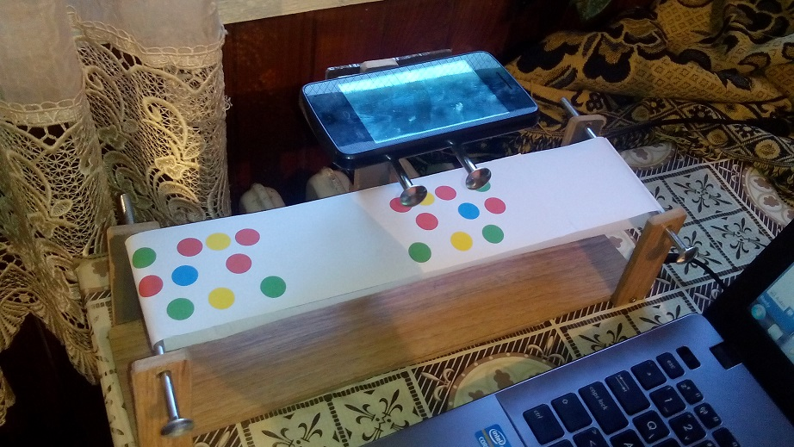
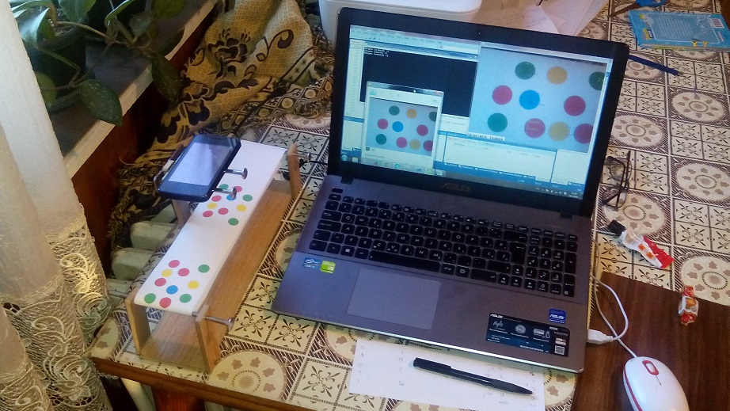
Povezivanje sa računarom DroidCam
Simulacija pokretne trake

Slide 5
Šta softver radi?
Softver pomoću kamere vrši video nadzor onoga što se na pokretnoj traci dešava (prepoznaje predmete(objekte) na osnovu njihove boje, nezavisno od oblika i prati ih u vidu virtuelne realnosti). Softver daje korisniku uvid u trenutno brojčano stanje svih predmeta u kadru kamere i ukupno brojčano stanje svih predmeta koji su prošli kroz kadar, kao i poziciju I naziv svakog predmeta u odnosu na kadar. Softver smešta podatke o predmetima koji su prošli kroz kadar u tekstualni fajl, a takođe ukoliko korisnik želi može da snimi celokupan proces u video fajl u režimima - manuelno (po želji) ili automatski(snima se kada se predmeti nalaze u kadru) ili kombinovano.

Slide 6
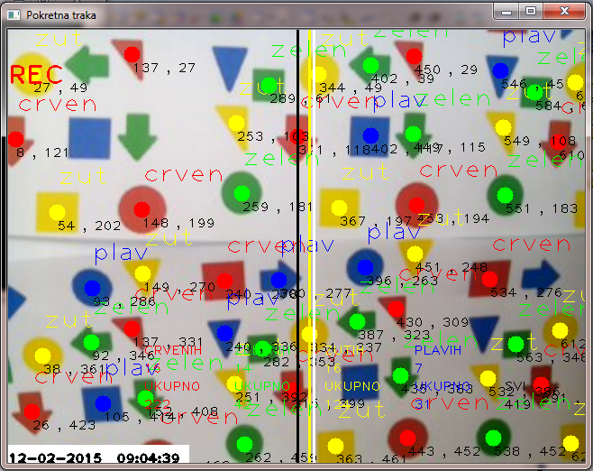
Detekcija objekata nezavisna od oblika

Slide 7
Kako softver radi?
Filtriranje boja pomoću metoda openCV-a
cvtColor() - frejm dobijen sa kamere konvertuje se iz RBG u HSV model boja, jer je za frejm u HSV modelu lakše uraditi trešhold (dobiti binarnu sliku).
inRange() – metoda koja pravi binarnu sliku od HSV frejma, pikseli koji su u okviru min i max HSV vrednosti postaju beli, ostali pikseli su crni. Može se desiti da dobijena slika ima dosta šuma, to se rešava morfološkim operacijama erozijom(dodaje crno) i dilatacijom(dodaje belo) . Nakon toga se pronalaze konture binarne slike.

Slide 8




Kako softver radi?
Pronalaženje kontura pomoću metoda openCV-a
findContours() - kao ulazni parametar prima binarnu sliku(trešholdovanu sliku), izlazni parametar je skup kontura(skup skupova svih tačaka spoljašnje linije objekata - beli prostori u binarnoj slici).
Moments - klasa openCV-a koja ima metode koje za ulazni parametar primaju skup kontura dobijen iz findContours(). Kao rezultat daje x,y koordinate konture objekta koje su definisane svojim unutrašnjim prostorom - momentima. Momenti konture se računaju na principu Green-ove formule. Centralni momenti predstavljaju centar mase belih piksela, dobijaju se na osnovu formule
gde je centar mase.
Normalizovani centralni momenti

Slide 9
Podešavanja
Kalibracija
Da bi softver ispravno radio potrebno je izvršiti sledeće:
Kalibracija boja
Hardkod unošenje min i max HSV vrednosti za određenu boju
Kalibracija brojanja
Kalibracija tolerancije za brojanje
Kalibracija vremenskog intervala dobavljanja slike sa kamere

Slide 10
Kalibracija
Kalibracija boja – trackbarovima u prozoru za kalibraciju boja
pod određenim min i max HSV vrednostima određene boje, pikseli u binarnoj slici postaju beli, skup grupisanih belih piksela predstavlja predmet koji se prati
min i max HSV vrednosti se hardkod upisuju u klasu koja opisuje predmete, za svaku boju koju pratimo

Slide 11
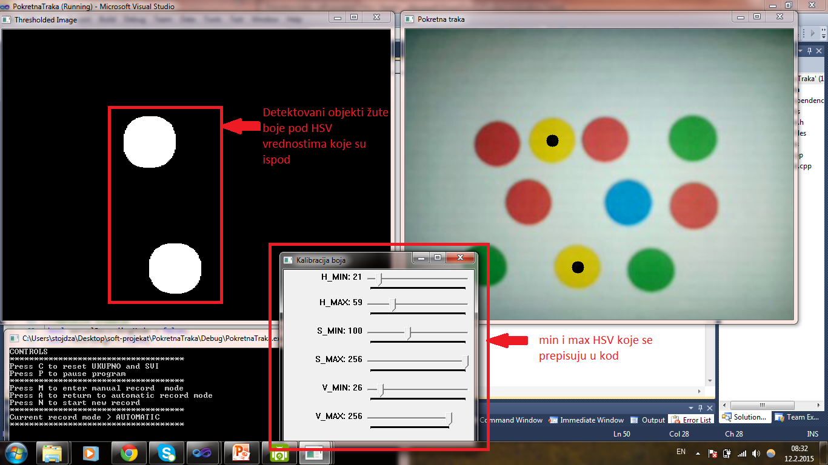
Kalibracija boja

Slide 12
Kalibracija brojanja –trackbarovi u prozoru za kalibraciju brojanja
U zavisnosti od brzine kretanja trake (pretpostvka je da se traka kreće konstantnom brzinom) da bi brojanje bilo što preciznije potrebno je uskladiti :
širinu opsega xMIN i xMAX vrednosti u kojem se predmet detektuje i broji
vremenski interval dobavljanja slike sa kamere
opseg i vremenski interval su proporcionalni brzini kretanja predmeta(objekata), tj brzini kretanja pokretne trake

Slide 13
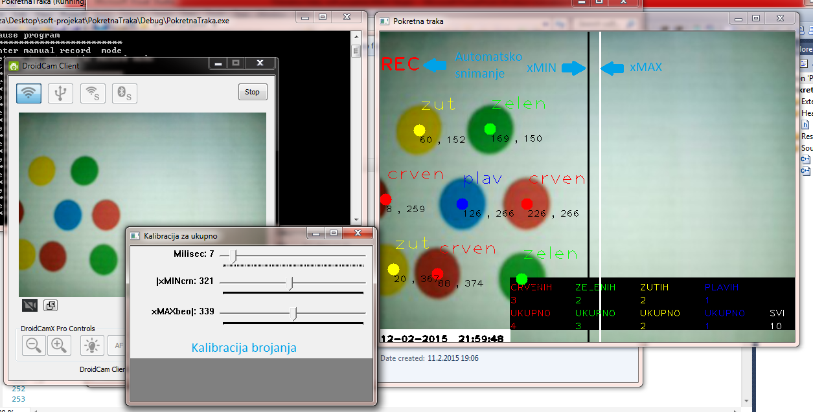
Kalibracija brojanja

Slide 14
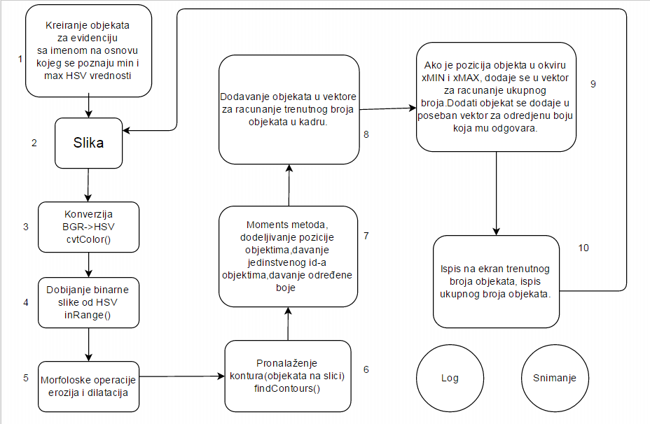
Postupak od ulazne slike do rezultata

Slide 15
Rezultati
Rezultat rada softvera je/su video zapis/i procesa pokretne trake u kome je u realnom vremenu virtuelno prikazano brojčano stanje predmeta koji su prošli kroz traku. Podaci o svakom predmetu koji je prošao se smeštaju u tekstualni fajl (log). Brojanje predmeta u trenutnom kadru je 100% tačno ukoliko je kalibracija boja dobra, dok tačnost brojanje ukupnog broja predmeta može da varira u zavisnosti od kalibracije brojanja, ukoliko je kalibracija brojanja dobro usklađena, rezultati će biti dobri.

Slide 16
Mogući pravci razvoja rešenja
U razvoju ovog rešenja potrebno je omogućiti da kalibracija brojanja radi nezavisno od brzine kretanja trake. Proširenja funkcionalnosti softvera su višestruka kao npr. :
kompletna evidencija pozicija i iscrtavanje putanje kretanja za svaki predmet
određivanje veličine predmeta na traci u odnosu na broj piksela
određivanje rastojanja između objekata
brzina kretanja predmeta ukoliko se predmet kreće
automatizovano određivanje kalibracije boja obeležavanjem pomoću miša
prepoznavanje boja pomoću neuronske mreže
praćenje predmeta nezavisno od boja
generisanje grafika učestalosti objekata u odnosu na vremenski period...
Ovo rešenje osim korišćenja za nadzor pokretne trake u industrijske svrhe bi moglo da se koristi u (ukoliko imamo dovoljno dobru hardversku tehnologiju) praćenju i evidenciji mikro procesa, tipa u medicini (praćenje ćelija i procesa u ćelijama).

